Slide 1
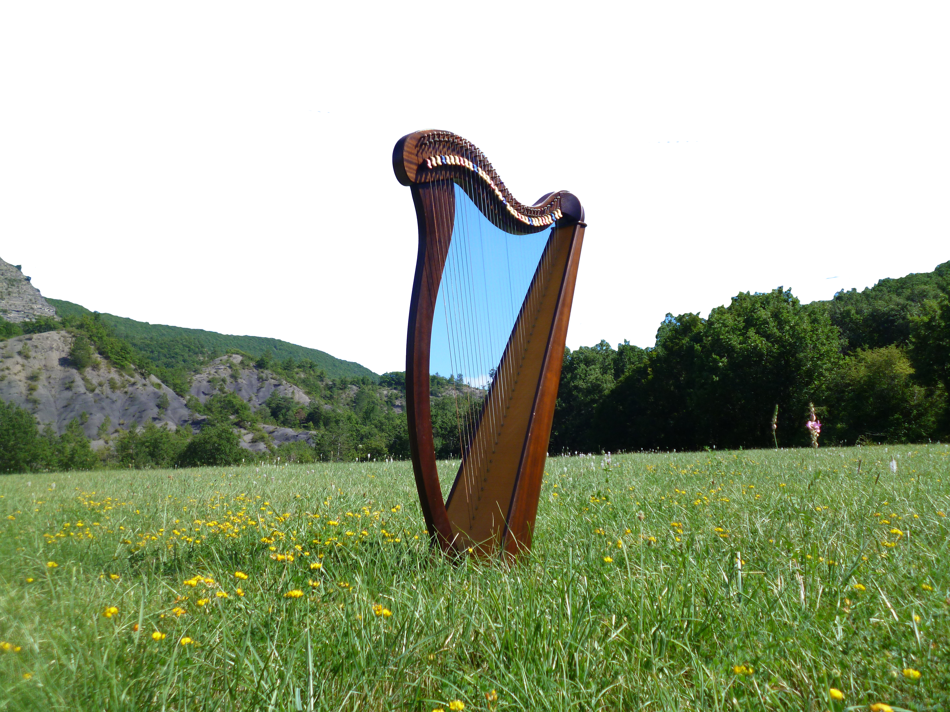

Lección 18 la misericordia del hijo de david
Lucas 18.35-43
«Los que iban delante lo reprendían para que callara; pero él gritaba aún más fuerte: —¡Hijo de David, ten misericordia de mí!».
Lucas 18.35-43

Slide 2
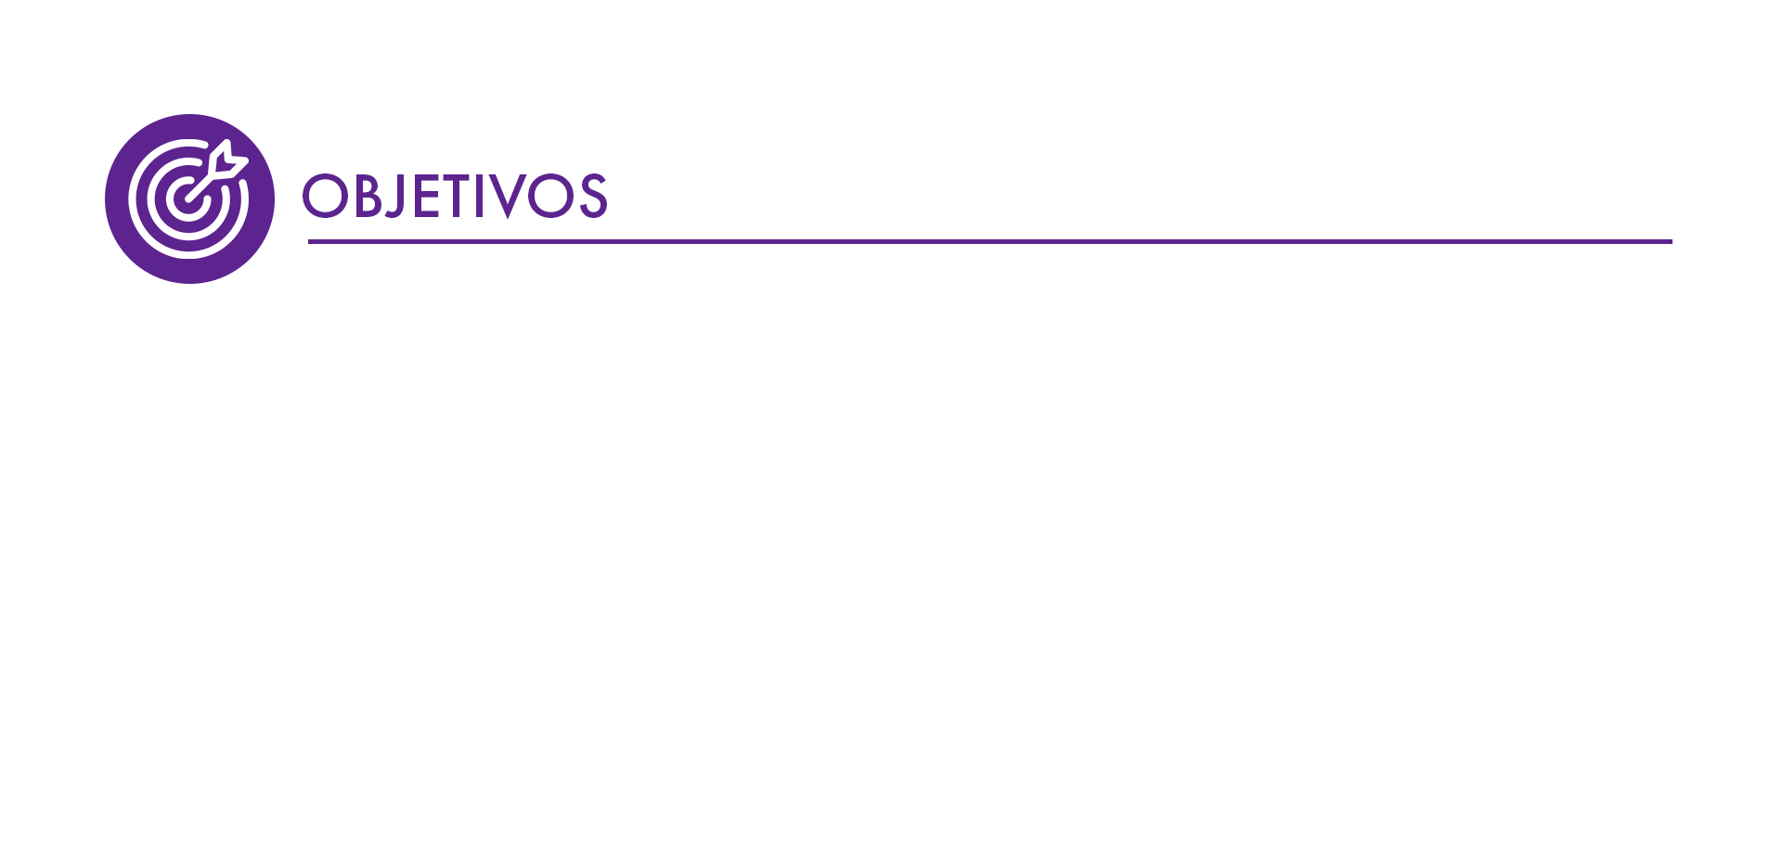
Explorar el uso de la palabra «visión» como una metáfora para hablar del discernimiento espiritual.
Invitar al estudiantado a buscar una visión adecuada para recibir el nuevo año con esperanza.
Recalcar que los milagros de Jesús muestran el poder y la misericordia de Dios.

Slide 3
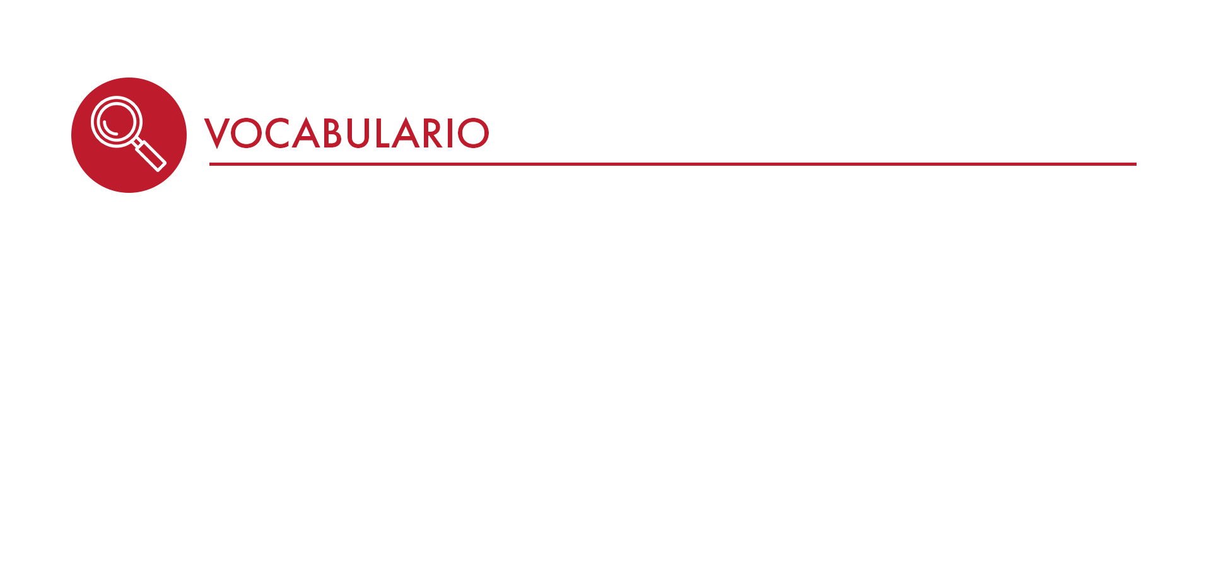
Jericó: Ciudad ubicada en un oasis muy fértil cerca del río Jordán. Conocida como «La ciudad de las palmeras», era un lugar de veraneo. Está a treinta siete kilómetros de Jerusalén, por la ruta que pasa por el desierto de Judá.
Testificar: Persona que no tiene la capacidad de ver con claridad. En el Mundo Antiguo, la mayor parte de las personas que pasaban de los cuarenta años desarrollaba problemas de la vista que no podían ser corregidos. Por lo tanto, casi todas las personas ancianas desarrollaban algún tipo de ceguera.
Recobró la vista: El verbo griego que se usa en el versículo 43, literalmente quiere decir «volver a ver». Queda claro que este hombre nació con la capacidad de ver, pero la perdió con el tiempo.

Slide 4
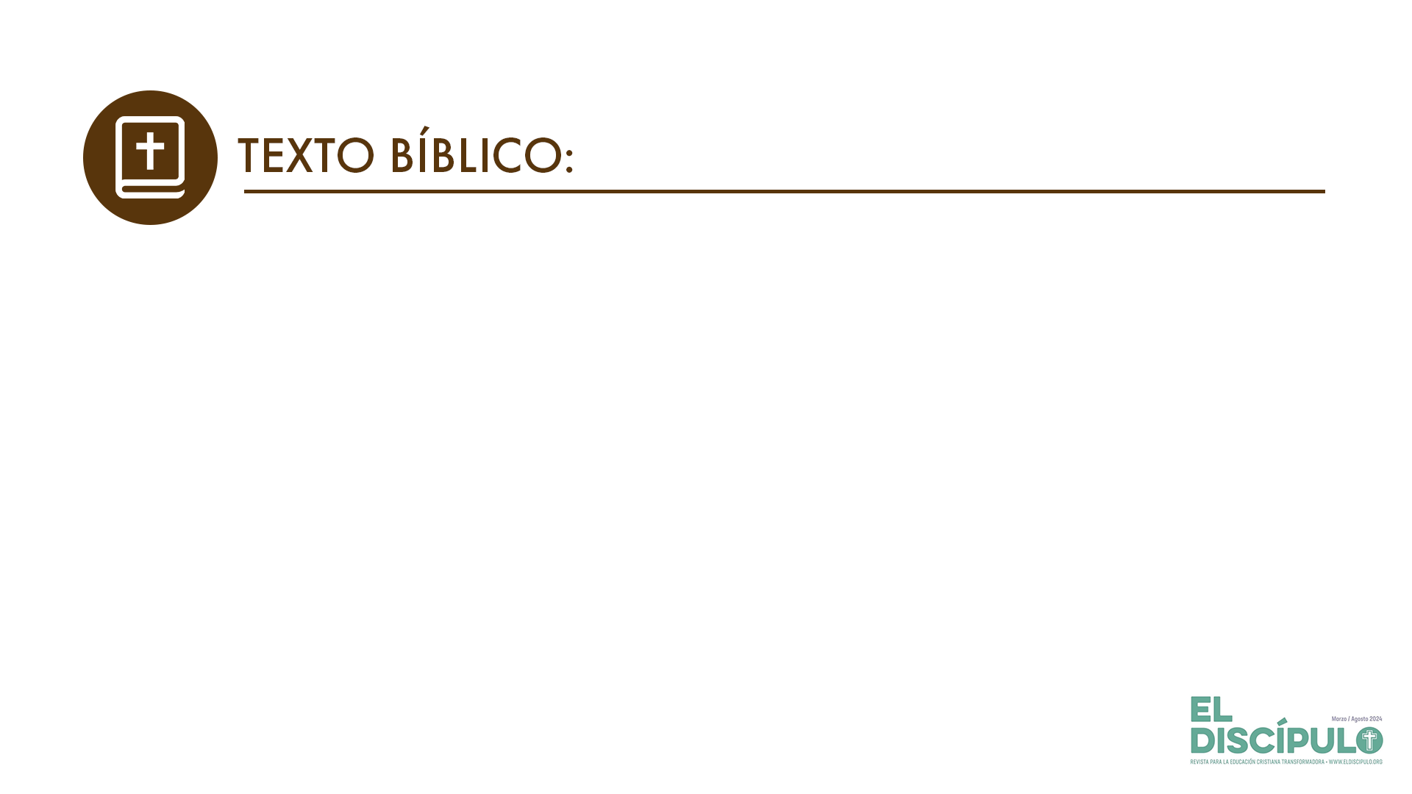
Lucas 18.35-36
RVR
35 Aconteció que, acercándose Jesús a Jericó, un ciego estaba sentado junto al camino mendigando,
36 y al oír a la multitud que pasaba, preguntó qué era aquello.
VP
35 Cuando ya se encontraba Jesús cerca de Jericó, un ciego que estaba sentado junto al camino pidiendo limosna,
36 al oír que pasaba mucha gente, preguntó qué sucedía.

Slide 5
Lucas 18.37-38
RVR
37 Le dijeron que pasaba Jesús nazareno.
38 Entonces gritó, diciendo: —¡Jesús, Hijo de David, ten misericordia de mí!
VP
37 Le dijeron que Jesús de Nazaret pasaba por allí,
38 y él gritó: —¡Jesús, Hijo de David, ten compasión de mí!

Slide 6
Lucas 18.39-40
RVR
39 Los que iban delante lo reprendían para que callara; pero él gritaba aún más fuerte: —¡Hijo de David, ten misericordia de mí!
40 Jesús entonces, deteniéndose, mandó traerlo a su presencia. Cuando llegó, le preguntó,
VP
39 Los que iban delante lo reprendían para que se callara, pero él gritaba más todavía: —¡Hijo de David, ten compasión de mí!
40 Jesús se detuvo y mandó que se lo trajeran. Cuando lo tuvo cerca, le preguntó:

Slide 7
Lucas 18.41-42
RVR
41 diciendo: —¿Qué quieres que te haga? Y él dijo: —Señor, que reciba la vista.
42 Jesús le dijo: —Recíbela, tu fe te ha salvado.
VP
41 —¿Qué quieres que haga por ti? El ciego contestó:
—Señor, quiero recobrar la vista.
42 Jesús le dijo: —¡Recóbrala! Por tu fe has sido sanado.

Slide 8
Lucas 18.43
RVR
43 Al instante recobró la vista, y lo seguía glorificando a Dios; y todo el pueblo, cuando vio aquello, dio alabanza a Dios.
VP
43 En aquel mismo momento el ciego recobró la vista, y siguió a Jesús alabando a Dios. Y toda la gente que vio esto, también alababa a Dios.

Slide 9
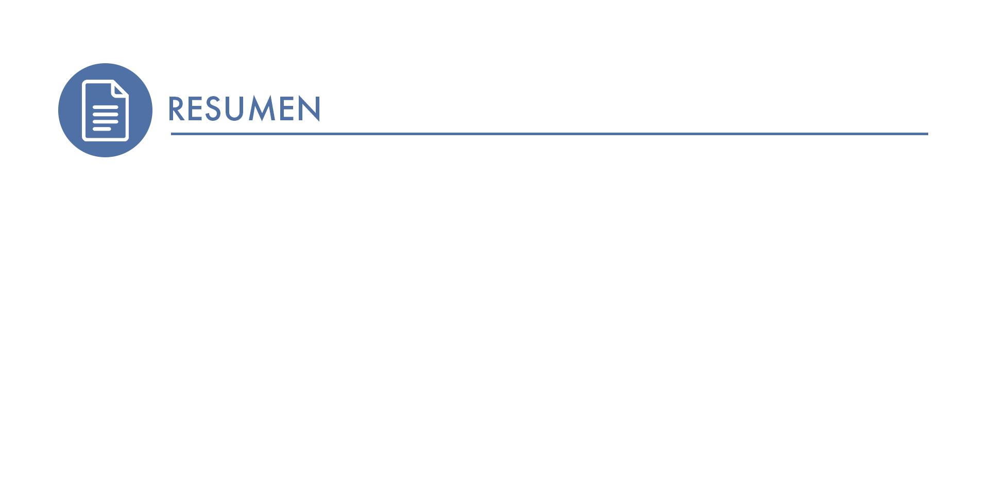
Los hombres y las mujeres de fe necesitamos acercarnos a Dios en nuestros momentos de debilidad.
El momento perfecto para adorar a Dios es «ahora»; el lugar perfecto para adorar a Dios es «aquí».
El ciego, quien carecía de vista física, tenía discernimiento espiritual.
Dios nos ayuda a superar los obstáculos y las objeciones que puedan impedirnos acercarnos a Jesús. Así como Jesús llamó al ciego, Jesús nos llama a buscarle.

Slide 10
Debemos mostrar gratitud sincera a Jesús por todo lo que ha hecho en cada uno de nosotros.
Recibamos el Año Nuevo con el firme propósito de buscar de Dios, de cultivar nuestra espiritualidad, de buscar a Jesús «mientras pueda ser hallado» (compare con Is 55.6).
Comencemos el año procurando una visión espiritual que nos permita mirar el futuro con esperanza. Trascendamos la vista física para alcanzar la visión espiritual.

Slide 11
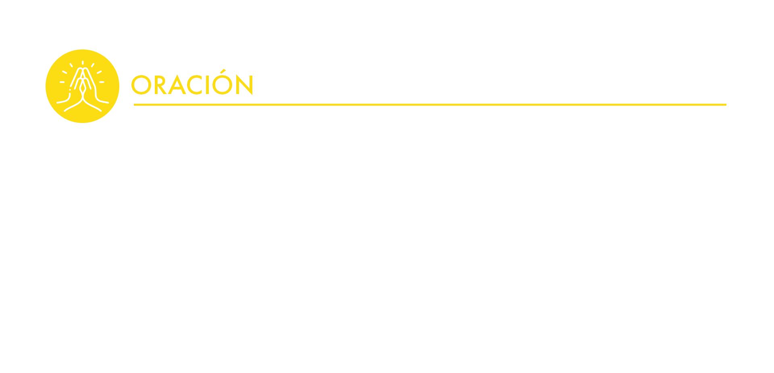
Dios de toda luz, tú que le devolviste la luz a los ojos del ciego que clamaba junto a los caminos de Jericó, ten piedad de tu pueblo. Danos la visión espiritual que tanto necesitamos para enfrentar y vencer los obstáculos que pueda presentarnos la vida. Danos visión para comenzar el nuevo año con esperanza. Todo esto lo pedimos en el nombre de Jesús. Amén.

